Slide 1
Рептилії, їх будова та біологічні особливості
Павлюк Т. С. – вчитель біології

Slide 2
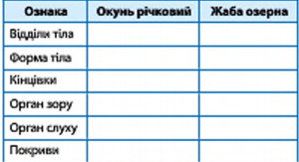
Актуалізація та перевірка домашнього завдання
Порівняльна таблиця

Slide 3
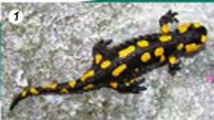
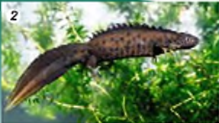
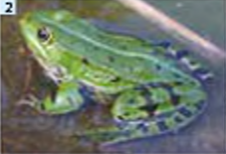
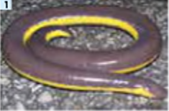
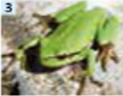
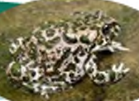
Гра «Дозвольте відрекомендуватись»

Slide 4
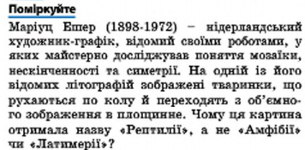
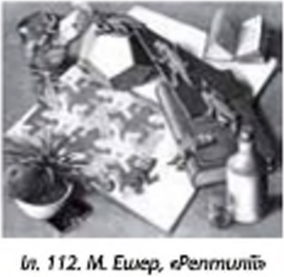
Плазуни

Slide 5
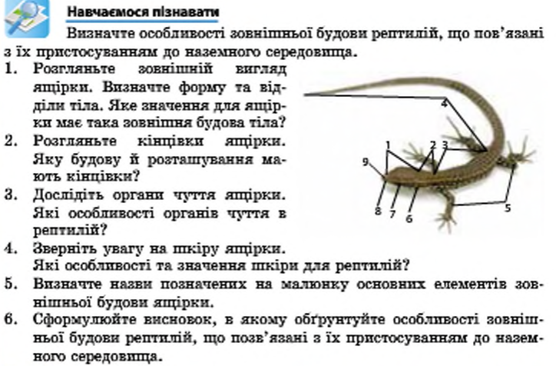

Slide 6
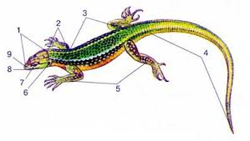
Будова ящірки – самостійна робота
Підпишіть позначення зовнішньої будови ящірки

Slide 7
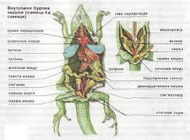
Внутрішня будова плазунів

Slide 8
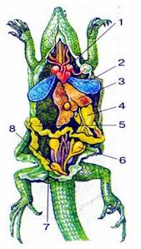
Робота з німим малюнком

Slide 9
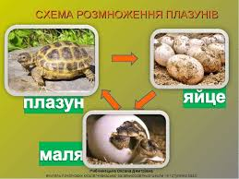
Розмноження та розвиток плазунів

Slide 10
Гра «Хто є хто?»
Шкіра суха без залоз;
Шкіра волога є залози;
Рогові луски на шкірі
Шкіра в багатьох видів виділяє отруту;
Є грудна клітка;
Грудна клітка відсутня;
Є міжреберні м`язи;
Слина має травні ферменти;
Слина служить лише для змочування їжі;
Серце трикамерне;
Дихання – і шкірне, і легеневе;
Дихання легеневе;
Головний мозок більш розвинений;
Очі мають три повіки;
Яйці вкриті щільними оболонками;
Яйці без щільних оболонок;
Яйці містять великий запас поживних речовин ( жовток)
Розмножуються переважно на суші;
Розмножуються переважно в воді.
Ключ:
Земноводні: 2,4,6,9,10,11,14,16,19.
Плазуни: 1,3,5,7,8,10,12,13,14,15,17,18

Slide 11
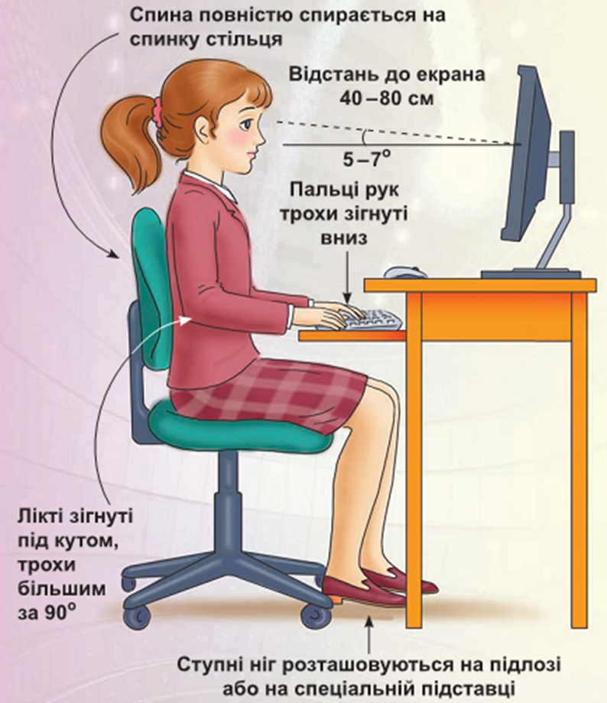
Комп’ютерне тестування «Земноводні. Плазуни»

Slide 12
Підсумок уроку
Продовжити речення:
Сьогодні на уроці я дізнався (дізналась) ……..
Сьогодні на уроці я навчився (навчилась) …..
Мені найбільше запам’яталося ….
Домашнє завдання: опрацювати § ____, завдання стор. ______, повідомлення про рептилій нашої місцевості

Slide 13
Молодці!!!

